Slide 1
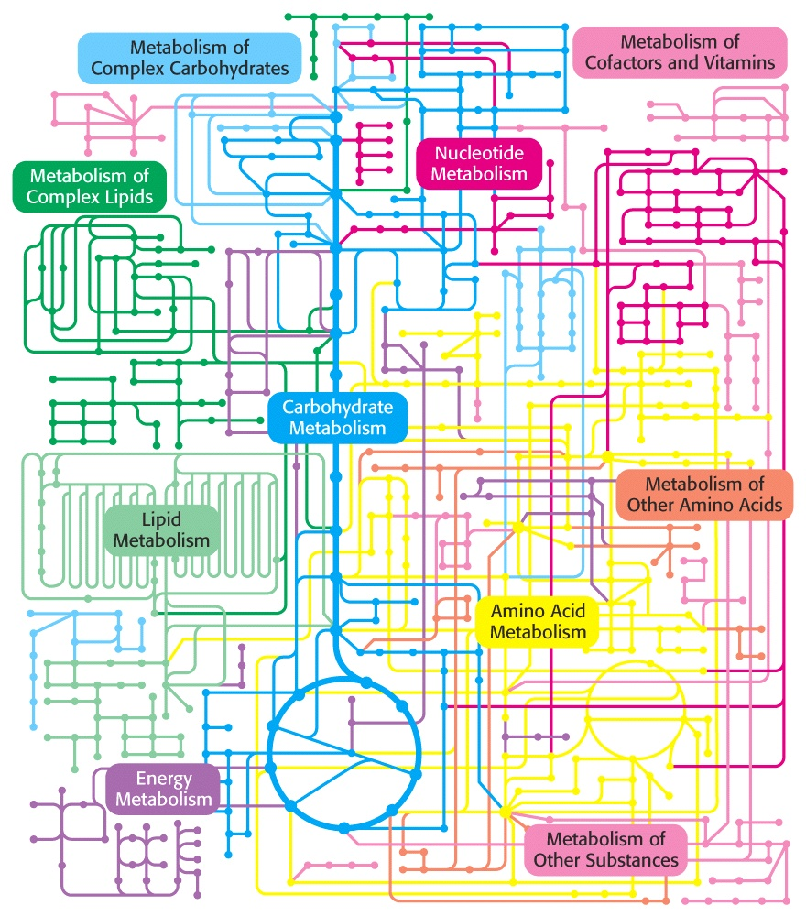
Metabolizmus
Ako bunka získava energiu z vonkajšieho prostredia?
Ako bunky syntetizujú stavebné látky makromolekúl?
logický dizajn obsahujúci veľa spoločných motívov
Integrovaná sieť chemických reakcii

Slide 2
Princípy metabolizmu
Živiny sú degradované a veľké makromolekuly sú syntetizované postupne sériou reakcii – metabolickými dráhami (metabolizmus – súbor procesov)
Použitie jednotného zdroja energie vo všetkých formách života (prepojenie energiu-uvoľňujúcich a energiu-spotrebujúcich dráh)
Oxidácia uhlíkových palív (živín) – syntéza ATP
Opakujúci sa limitovaný počet aktivovaných intermediátov
Použitie niekoľkých (opakujúcich sa) typov reakcii s jednoduchými mechanizmami
Metabolické dráhy sú vysoko regulovateľné

Slide 3
Potreba neustáleho prísunu voľnej energie
Mechanická práca - svalová kontrakcia a bunkový pohyb
Aktívny transport molekúl a iónov
Syntéza makromolekúl a iných biomolekúl z jednoduchých prekurzorov
Voľná energia použitá v týchto procesoch pochádza z vonkajšieho prostredia
METABOLIZMUS – sled chemických reakcií
anabolizmus – tvorba komplexných molekúl
katabolizmus – degradácia živín a ich transformácia na bunkovú energiu (ATP)

Slide 4
Metabolická dráha musí spĺňať dve kritéria:
-jednotlivé reakcie musia byť špecifické
-celý súbor reakcií, ktorý tvorí dráhu musí byť termodynamický výhodný
Spriahnutie endergonických a exergonických reakcií
Voľná energia (ΔG), ktorá hovorí o povahe danej reakcie
ΔG reakcie závisí od prírody reaktantov (ΔGº) a od ich koncentrácie
Celková zmena voľnej energie ΔG série reakcií sa rovná súčtu zmien voľných energií jednotlivých reakcií
ΔG | = | ΔG°´ | + | RT ln | [C][D]
 |  |  |  |  | [A][B]

Slide 5

Za štandardných podmienok
Termodynamický nevýhodné reakcie môžu byť poháňané termodynamický výhodnou reakciou s ktorou je spojená

Slide 6
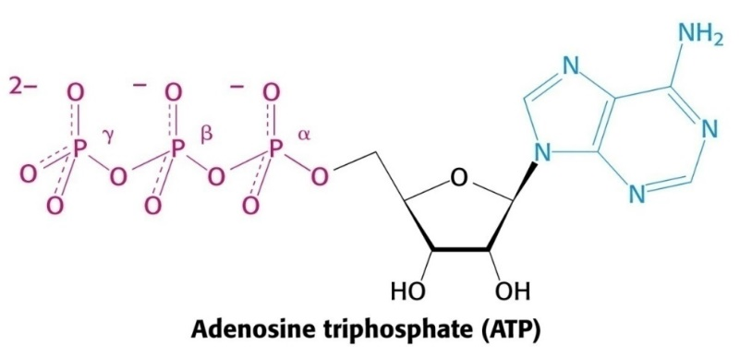
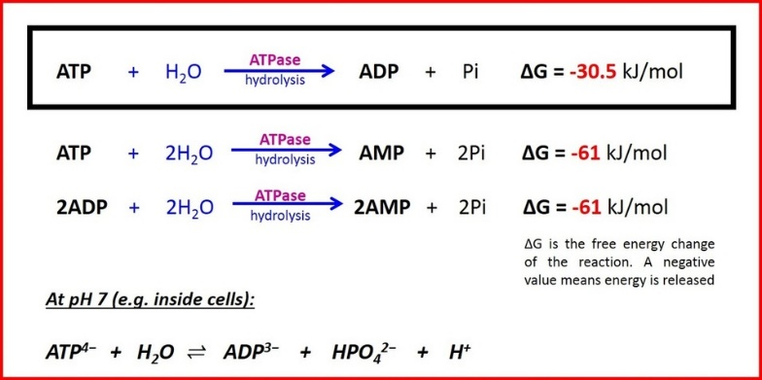
ATP
Univerzálny prenášač voľnej energie
1941 F. Lipmann a H. Kalckar objasnili centrálnu úlohu ATP vo výmene energie v biologických systémoch
ATP je nukleotid zložený z adenínu, ribózy a trifosfátovej jednotky
Hydrolýza ATP je exergonická

Slide 7
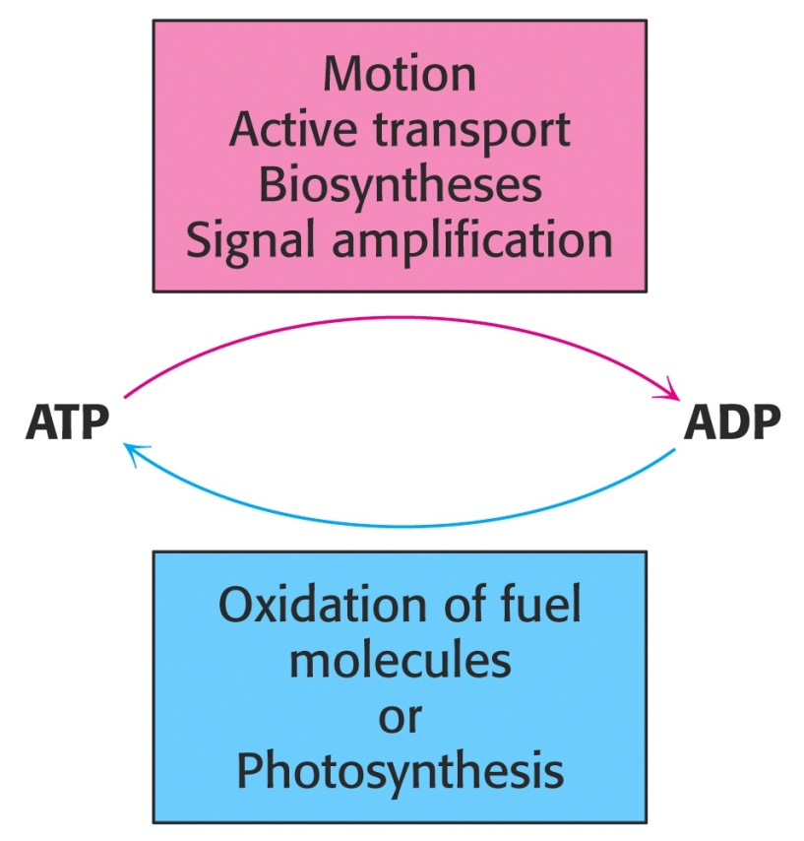
Molekula ATP je energetický bohatá (makroergická) vďaka trifosfátovej jednotky, ktorá obsahuje 2 fosfoanhydridové väzby
Hydrolýzou ATP vzniká ADP a P_{i} alebo AMP a PP_{i}
Voľná energia hydrolýzy anhydridovej väzby ATP sa používa na poháňanie reakcií (endergonických)
V niektorých reakcií sa používajú analogické molekuly ATP - guanozíntrifosfát (GTP), uridíntrifosfát (UTP) a cytidintrifosfát (CTP)
ATP sa kontinuálne tvorí a spotrebováva
ATP je kontinuálne regenerované z ADP

Slide 8
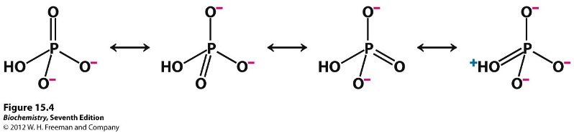
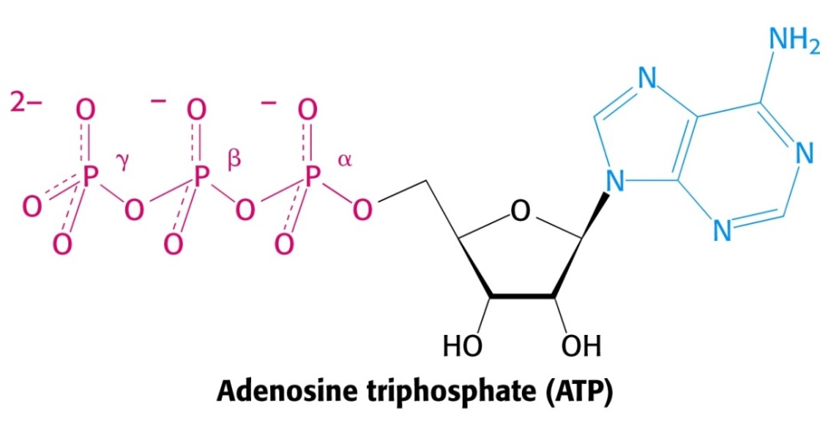
ADP a P_{i} majú väčšiu rezonančnú stabilitu ako ATP
Elektrostatické odpudzovanie
(pri pH 7 ATP má 4 záporné náboje, ktoré sa silno odpudzujú)
Stabilizácia v dôsledku hydratácie
ATP sa často nazýva VYSOKOENERGETICKÁ FOSFOREČNÁ ZLÚČENINA a jeho fosfoanhydridové väzby sa označujú ako VYSOKOENERGETICKÉ (MAKROERGICKÉ)
* Pojem rezonancie: ak sa pre molekulu dajú nakresliť viaceré ekvivalentné Lewisove vzorce, predstavujú tieto vzorce akési krajné štruktúry,
pričom skutočná molekula je niečo medzi tým. Netreba si pod ním predstaviť kmitanie, ale skôr splynutie, spriemernenie štruktúr.

Slide 9
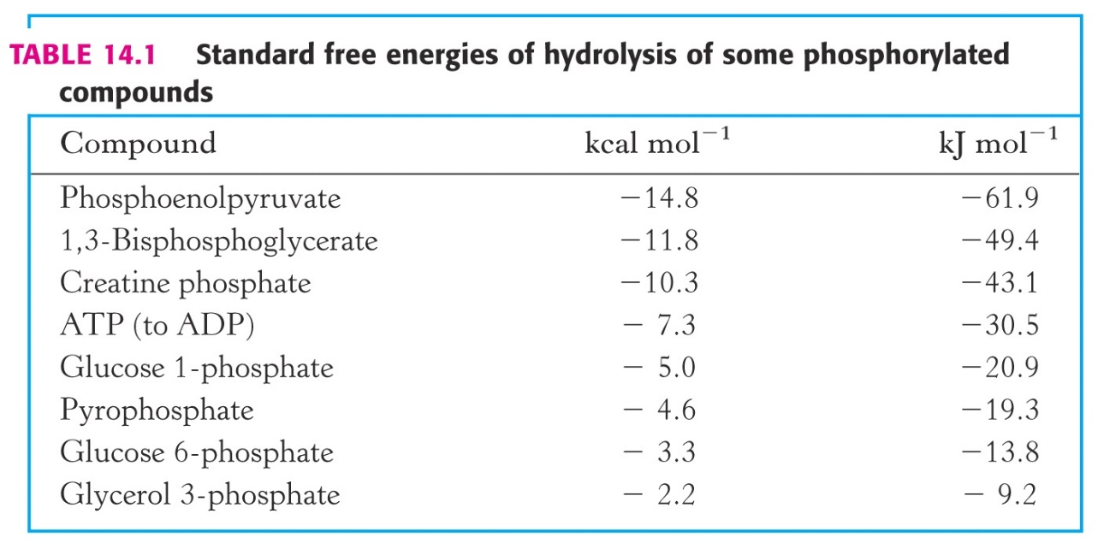
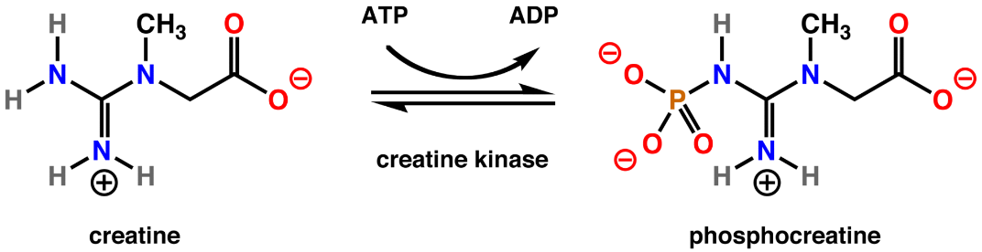
Molekuly s vysokým potenciálom prenosu fosfátovej skupiny
(phosphoryl-transfer potential)

Slide 10
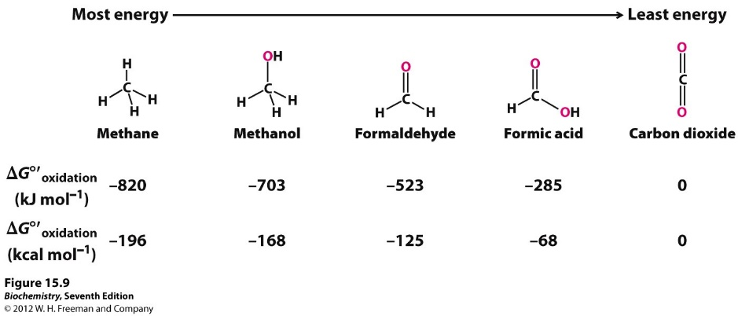
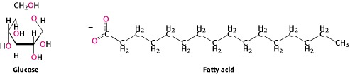
Prepojenie oxidácie uhlíka a ATP syntézy
100g ATP v tele – vysoký obrat tohto množstva
Napr. 40kg ATP za 24 hodín – v kľude;
Pri námahe spotreba ATP 0,5kg/min;
2 hodinový beh spotreba 60kg ATP
Neustála regenerácia ATP z ADP!
Tvorba ATP je primárna úloha katabolizmu
Oxidácia živín – uvoľnenie elektrónov – syntéza ATP

Slide 11
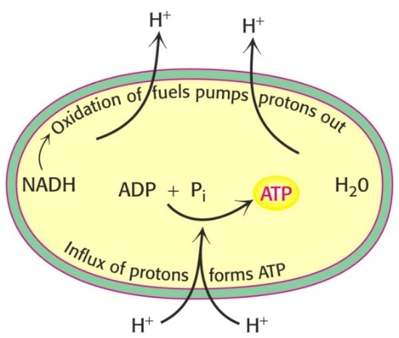
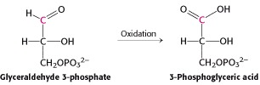
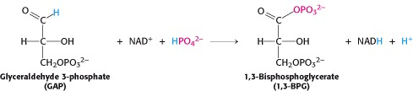
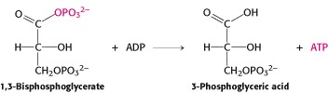
1. Oxidácia živín – uvoľnenie elektrónov – tvorba ATP
2. Iónový gradient naprieč membránou – bunková energia prepojená so syntézou ATP
1. 2.

Slide 12
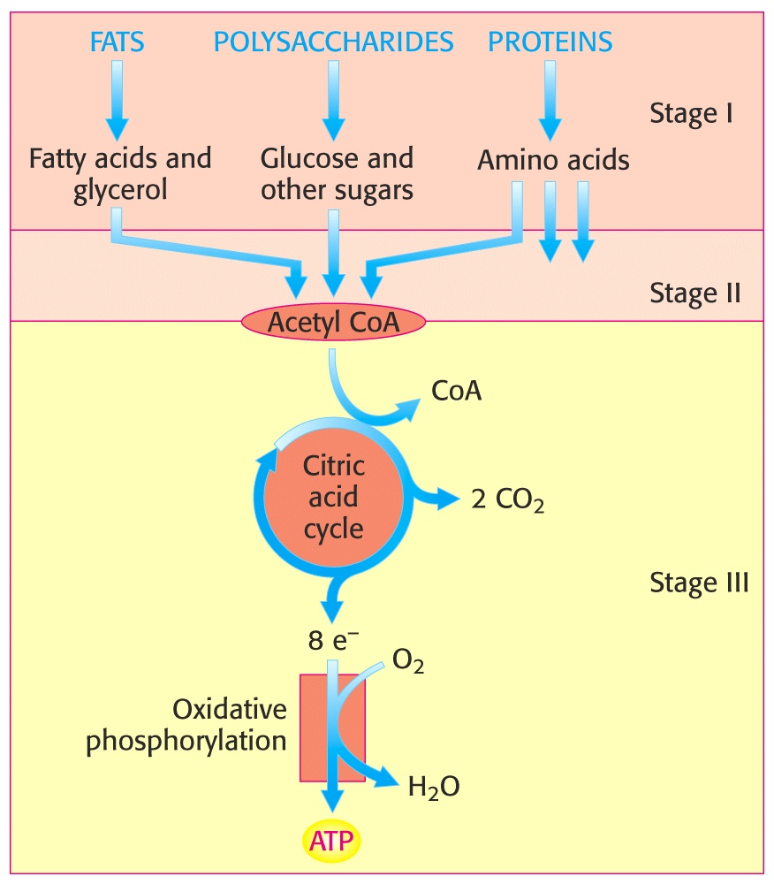
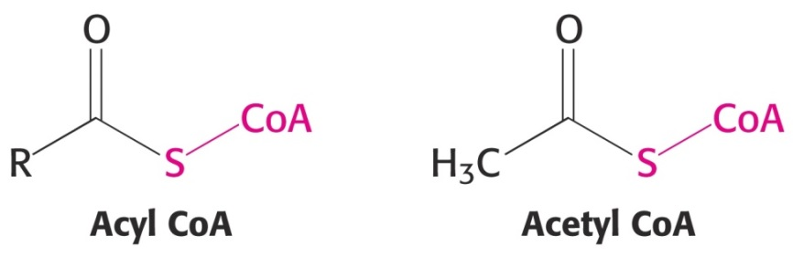
3 etapy pri tvorbe energie oxidáciou živín
1. fáza –trávenie
2. fáza –malé molekuly degradované na niekoľko jednoduchých molekúl, ktoré majú centrálnu úlohu v metabolizme
3. fáza –tvorba ATP kompletnou oxidáciou acetylovej jednotky AcetylCoA

Slide 13
NADH a FADH₂
Chemotrofy získavajú energiu oxidáciou živín ako sú glc a mastné kyseliny
U aeróbnych organizmov hlavný elektrónový akceptor je O₂
Elektróny sú prenášane najskôr na pyridínové nukleotidy alebo flavíny
Prenos elektrónov z koenzýmov pomocou dýchacieho reťazca na O₂
Výsledok prietoku elektrónov týmto reťazcom je syntéza ATP (oxidačná fosforylácia)

Slide 14
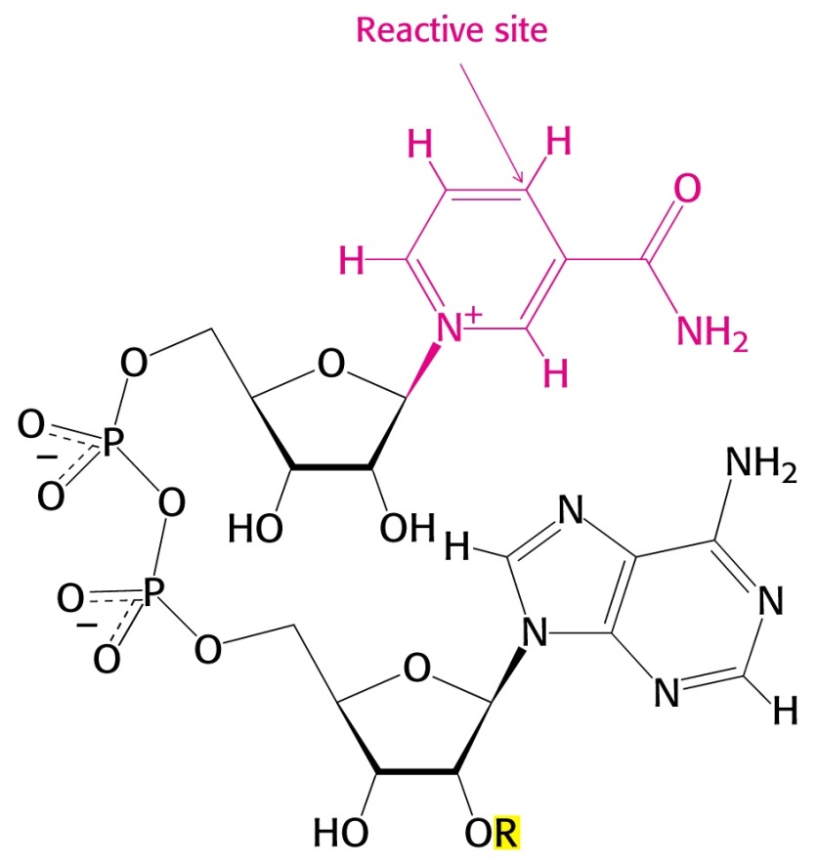
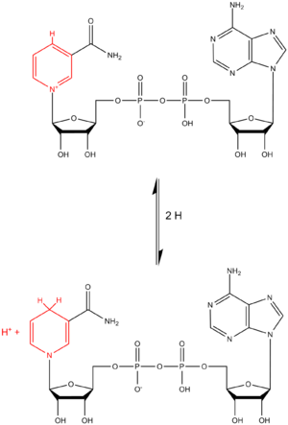
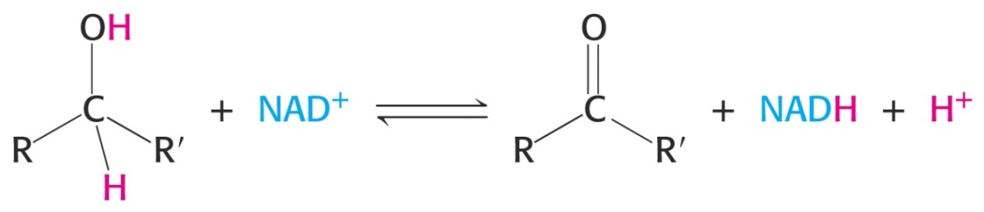
Aktivovaní prenášači elektrónov pri oxidácii živín
Nikotínamidadeníndinukleotid (NAD⁺) je hlavný elektrónový akceptor pri oxidácii živín
Nikotínamidový kruh prijíma protón a 2 elektróny pri oxidácií substrátu
Jeho redukovaná forma má označenie NADH
Nikotínamidový kruh – derivát vitamínu niacín B₃

Slide 15
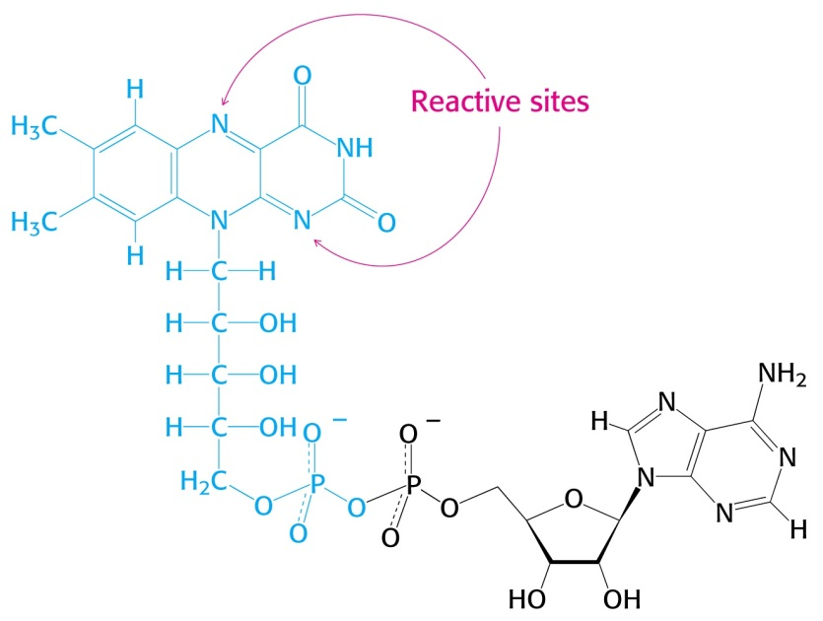
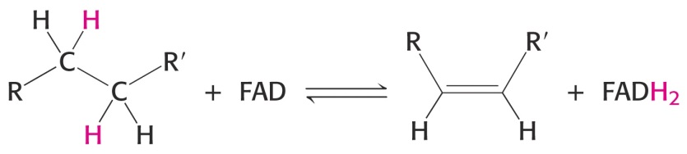
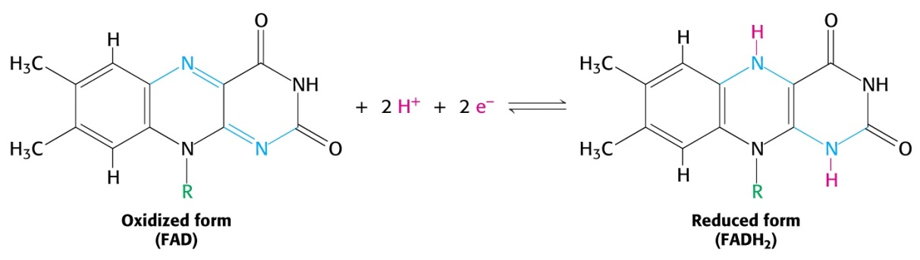
Flavínadeníndinukleotid (FAD)
Izoaloxazínový kruh – derivát vitamínu riboflavín B₂
- oxidovaná forma FAD
- redukovaná forma FADH₂
FAD je elektrónový akceptor v reakciách typu

Slide 16
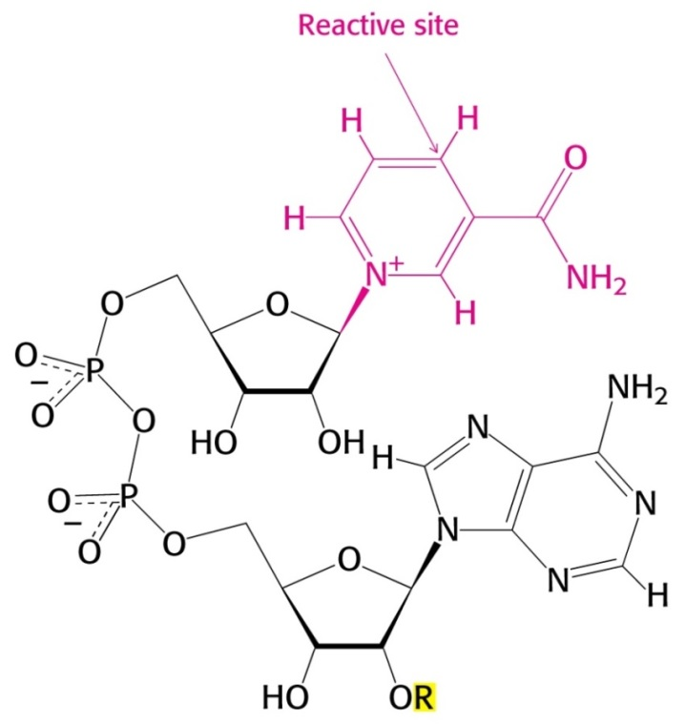
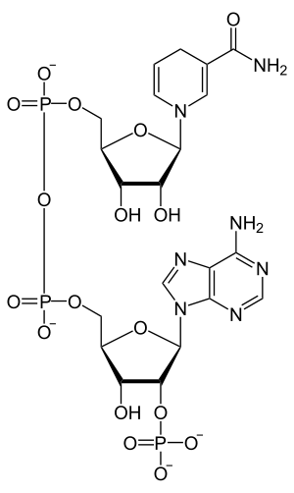
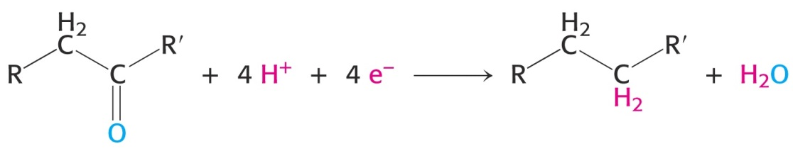
Aktivovaný prenášač elektrónov pre redukčné biosyntézy
- Elektrón-donor pre väčšinu redukčných biosyntéz je NADPH
Je to redukovaná forma nikotínamidadeníndinukleotidfosfát
Fosfátova skupina slúži ako
usmerňovač k biosyntetickým enzýmom

Slide 17
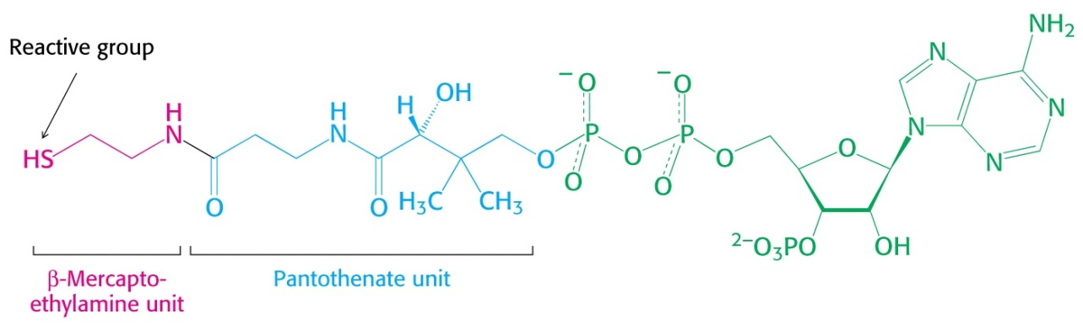
Aktivovaný prenášač dvoj-uhlíkových fragmentov
Koenzým A (CoA)
Vitamín pantotenát B₅
Univerzálny prenášač acylových skupín
Objavil ju v roku 1945 Lipmann
Acetyl-CoA má vysoký potenciál prenosu acetylovej skupiny
Kinetická stabilita všetkých prenášačov! – umožňuje enzýmom
kontrolovať tok voľnej energie a redukčnej sily

Slide 18
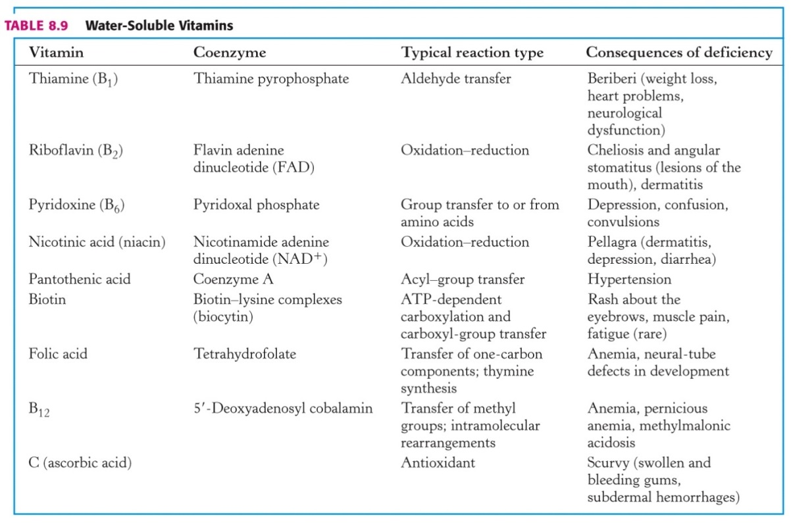
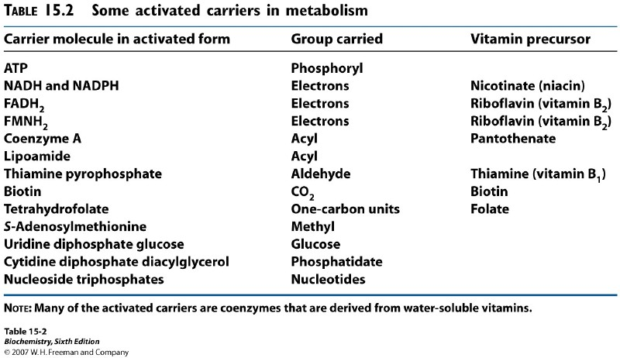
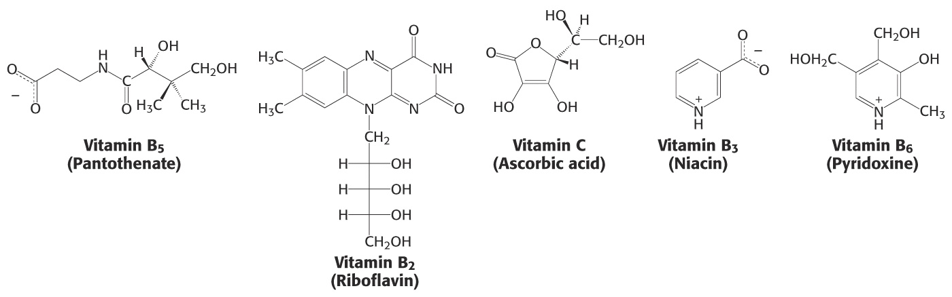

Slide 19
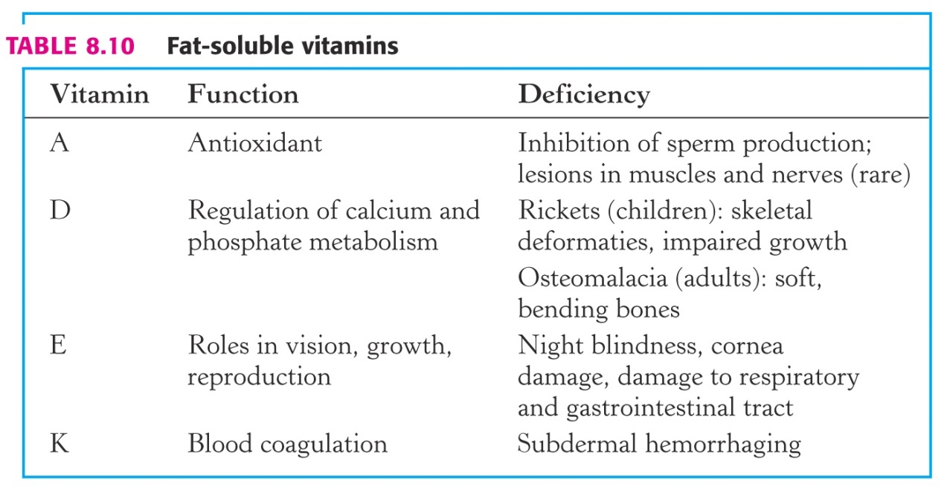
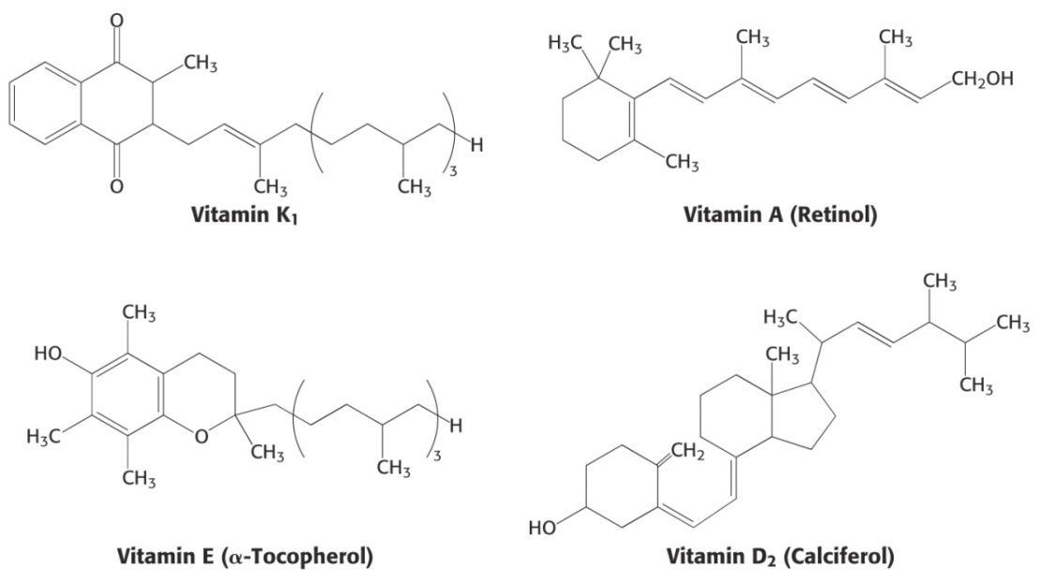

Slide 20
Kľúčové reakcie sa opakujú
Oxidačno-redukčné – prenos elektrónov
Ligácia (ATP) - tvorba kovalentnej väzby
Izomerizácia – úprava atómov pričom vznikajú izoméry
Prenos skupín – prenos funkčnej skupiny z jednej molekuly na druhú
Hydrolytické – štiepenie väzby v prítomnosti vody
Pridanie alebo odstránenie funkčnej skupiny – tvorba dvojitej väzby

Slide 21
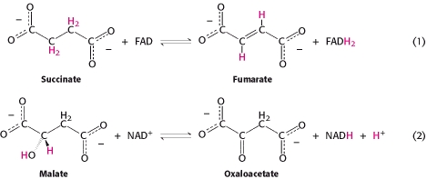
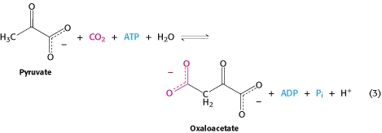
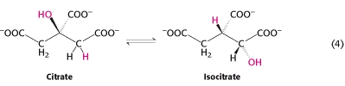
1.
2.
3.

Slide 22
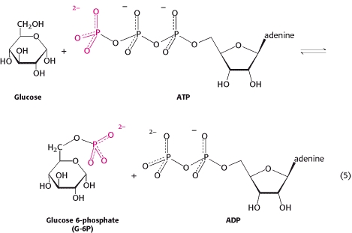
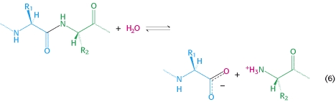
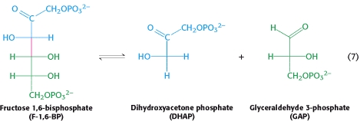
4.
5.
6.

